Slide 1
Web开发一
第十二章 网页布局实战

Slide 2
本节内容
掌握浏览器调试工具的使用方法
掌握常用布局技巧

Slide 3
本讲目标
学习浏览器调试工具的使用方法
根据实例资料，完成页面搭建
布局技巧总结

Slide 4



主流的浏览器调试工具
主流的浏览器调试工具
Google浏览器自带调试工具
Firebug
IETester

Slide 5
主流的浏览器调试工具
浏览器调试工具的作用？
完成html,css代码的查看与调试
页面的整体规划分析
javascript调试功能等

Slide 6
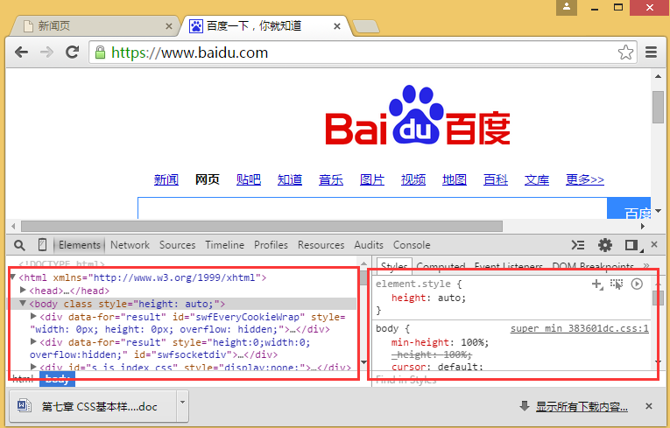
主流的浏览器调试工具
F12+Fn

Slide 7
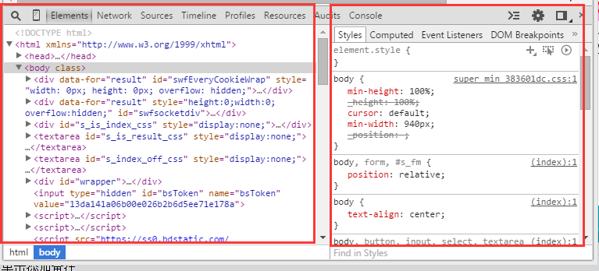
主流的浏览器调试工具
HTML文本
CSS样式

Slide 8
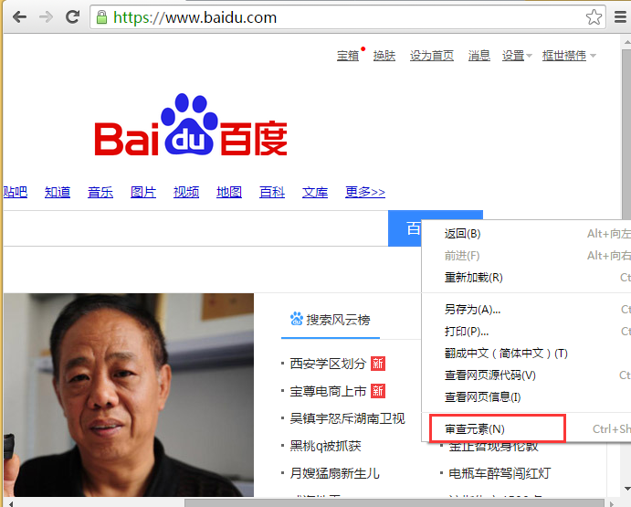
浏览器调试工具
网页中选定需要修改或查看样式的网页元素，右键，审查元素。

Slide 9
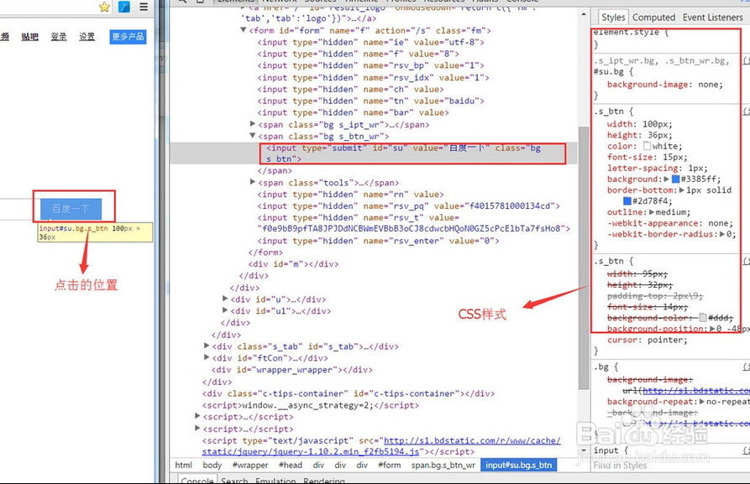
浏览器调试工具
查看需要修改的内容以及对应区域的CSS样式

Slide 10
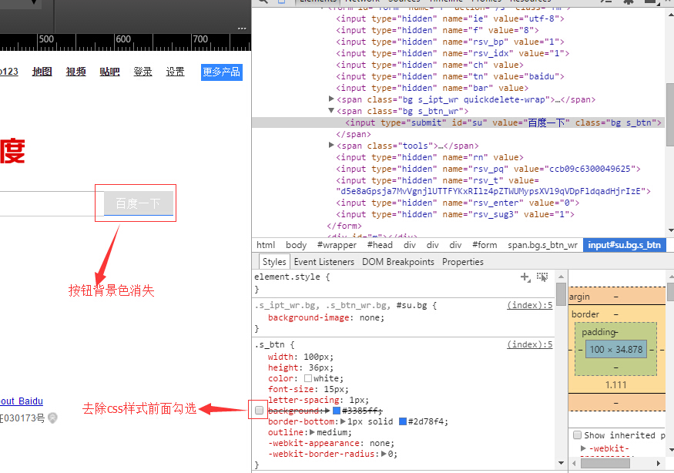
浏览器调试工具
修改CSS样式中的属性

Slide 11
本节内容
学习浏览器调试工具的使用方法
根据实例资料，完成页面搭建
布局技巧总结

Slide 12
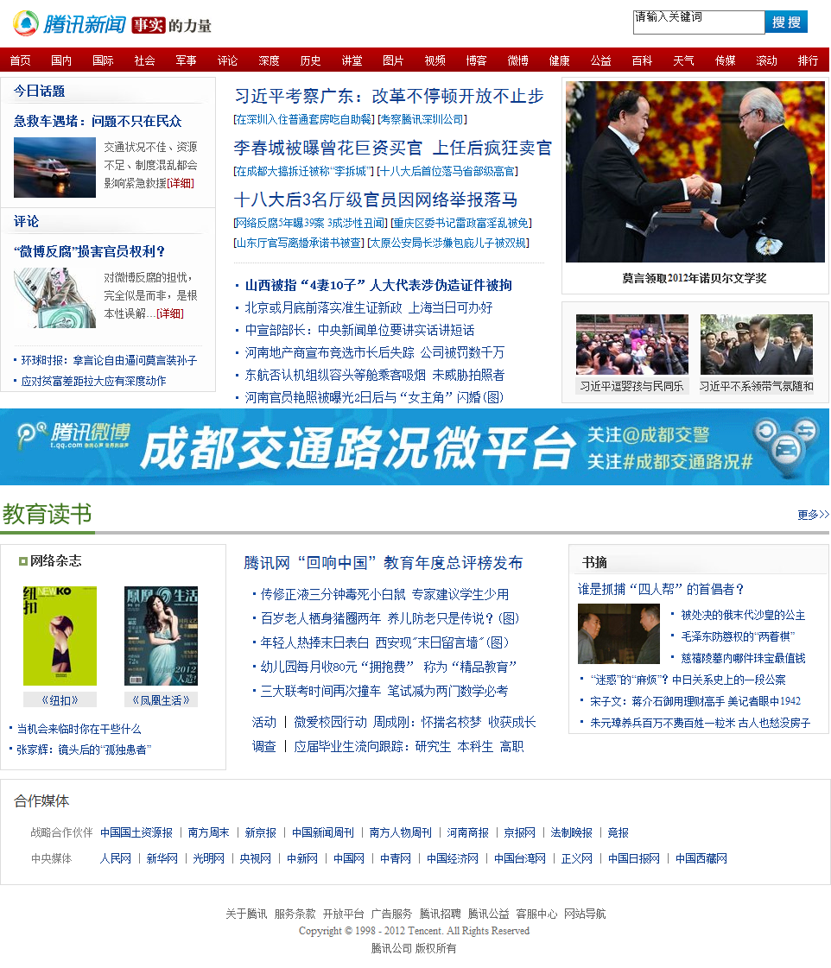
页面搭建
demo12_1.html

Slide 13
页面搭建
网页设计基本流程
需求获取
制作UI效果图
网页设计与实现
分析网页结构
用HTML实现网页结构
用CSS实现网页结构布局
填充网页内容
修饰网页样式
调整浏览器兼容性
网站上线运营

Slide 14
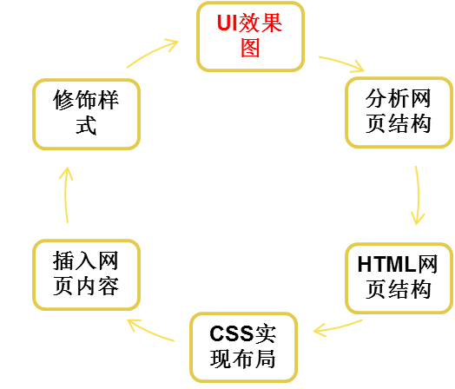
页面搭建

Slide 15
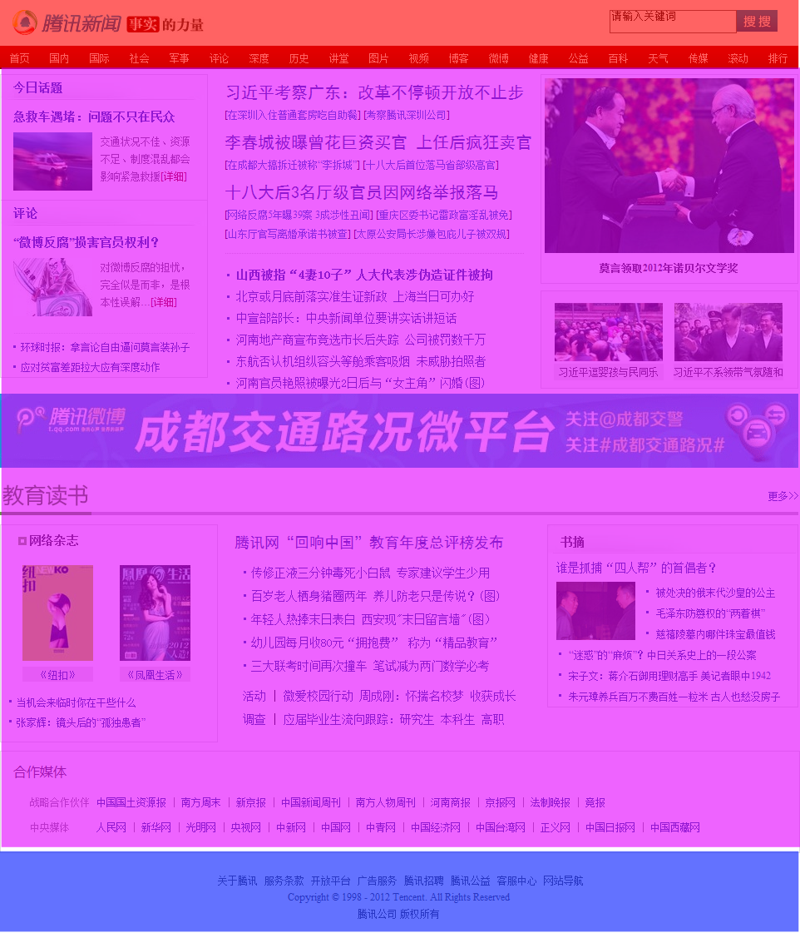
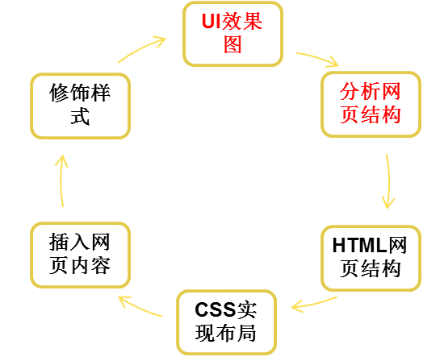
页面搭建

Slide 16
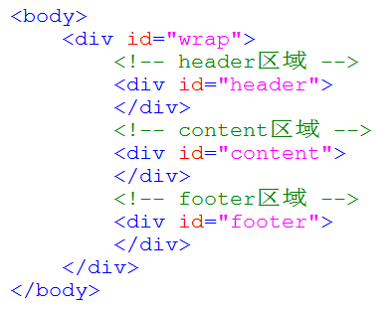
页面搭建

Slide 17
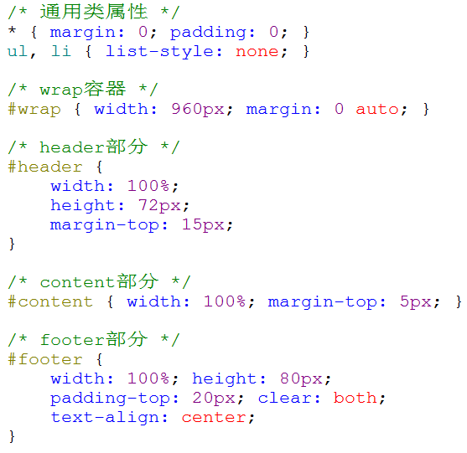
页面搭建

Slide 18
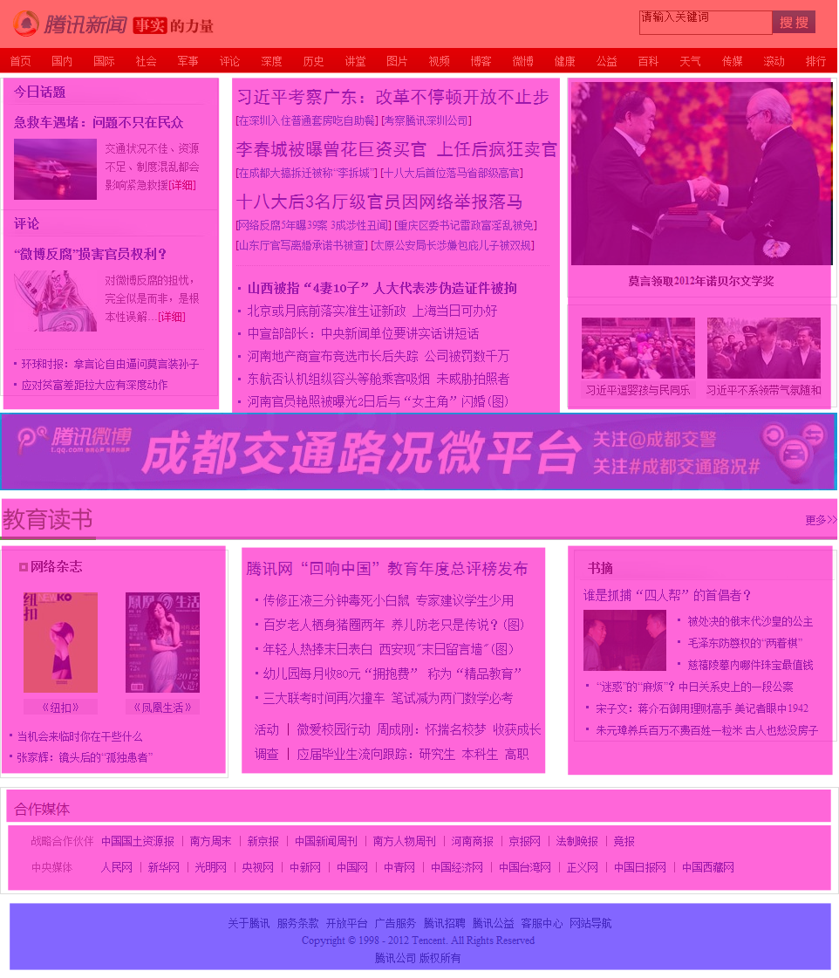
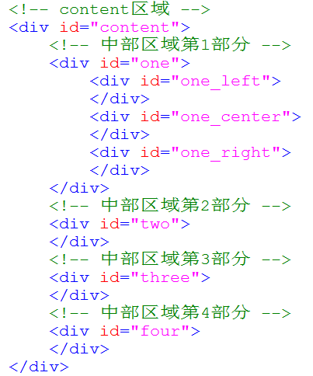
页面搭建

Slide 19




页面搭建

Slide 20
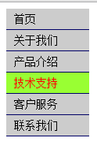

导航栏制作
竖直导航栏和水平背景图片导航栏的制作

Slide 21
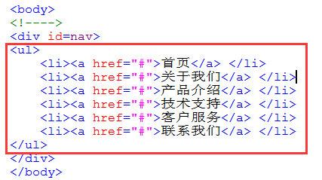
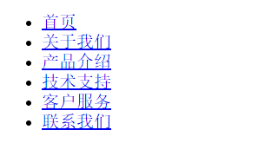
导航栏制作
未添加任何样式的导航栏

Slide 22
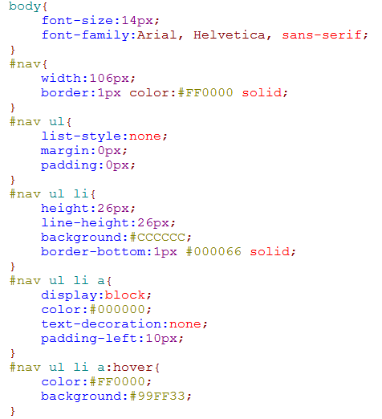
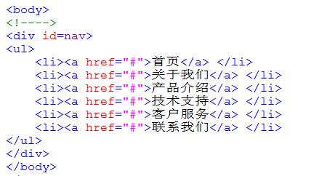
导航栏制作
竖直导航栏
demo12_2.html

Slide 23
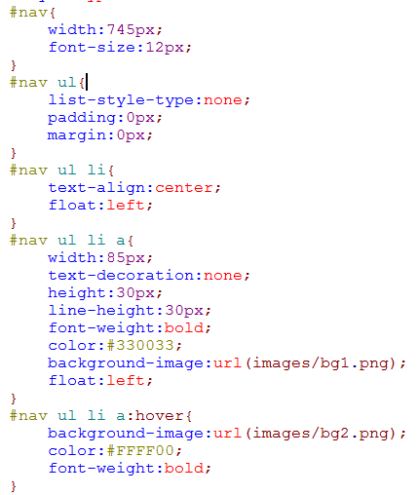
导航栏制作
使用背景图片导航栏
demo12_3.html

Slide 24
布局技巧总结
网页布局遵循从整体到局部的原则。
margin容易产生边界的重合，边界重合时利用padding或border来避免。
使用浮动功能时记得适当清除指令。

Slide 25
本节小结
浏览器调试工具的使用方法
常用的布局技巧

Slide 26
谢 谢
Thank You

